Slide 2
Digital Marketing
التسوق الرقمي يقسم إلى قسمين:
أولاً: المتسوقين: وهم الأشخاص الذين يفضلون اقتناء منتجاتهم أو خدماتهم عن طريق الوسائل الرقمية، لماذاً؟

Slide 3
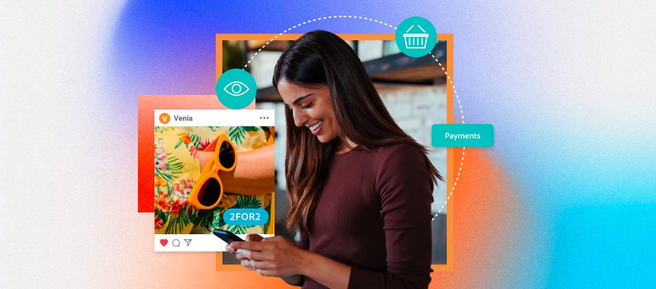
أسباب التسوق الرقمي
Digital Marketing
فرص الحصول على البضاعة أو المنتج المطلوب أكبر وذلك لكثرة مساحة عرض المنتجات.
الحصول على منتج يصعب الوصول إليه بالوسائل الاعتيادية أو تكلفة الوصول إليه تكون عالية.
متابعة فوائد ومساوئ المنتج قبل شرائه من خلال التحليل المذكور في منصات عرض المنتج.

Slide 4
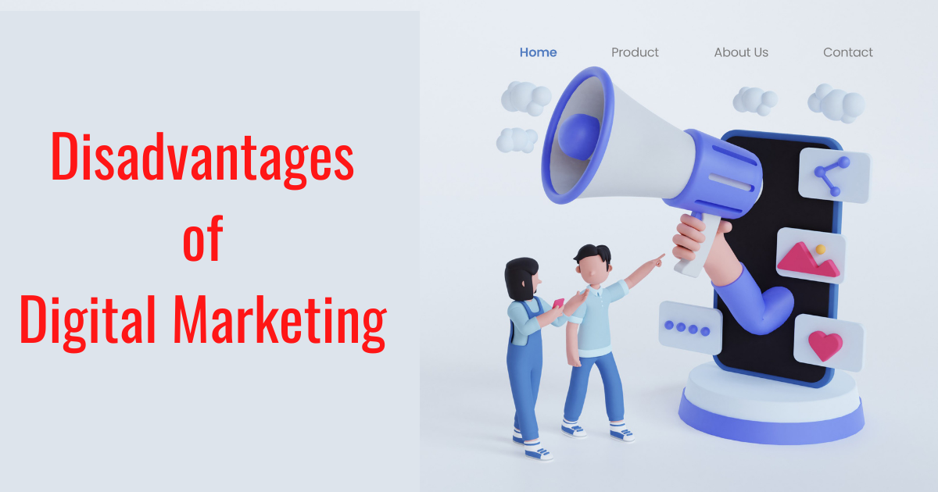
مساوئ التسوق الرقمي
Digital Marketing
التعاملات المادية: يجب الحذر عند عملية الدفع من المواقع المفترسة والأفضل الدفع عند الاستلام.
عدم المصداقية في فترة الضمان الممنوحة للمنتج.

Slide 5
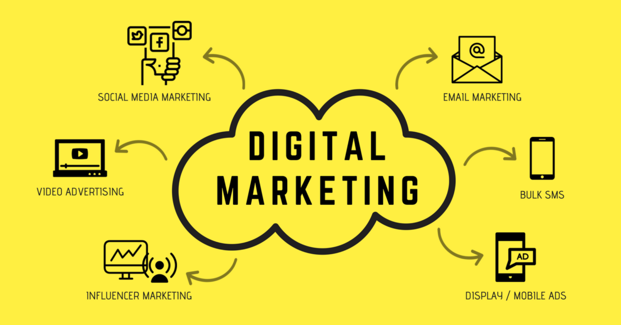
Digital Marketing
ثانياً: المسوقين أو ما يسمى بالتسويق الرقمي: هو ترويج او تسويق المنتجات والخدمات على منصات رقمية باستخدام وسائل ومنصات رقمية. وهو من المهارات التي يجب اتقانها بغض النظر عن مجال العمل، كما انه من المجالات ذات الدخل الجيد. وهناك عدة انواع للتسويق الرقمي.

Slide 6
أنواع التسويق الرقمي
Digital Marketing
تحسين محركات البحث (ٍSearch Engine Optimization SEO): من اهم انواع التسويق الرقمي والتي تساعد بترشيح المحتوى للظهور في نتائج البحث على محركات البحث بشكل تلقائي بدون اعلانات مدفوعة باستخدام كلمات لها نسبة بحث عالية ومناسبة للمحتوى فتزيد من جودة المحتوى.

Slide 7
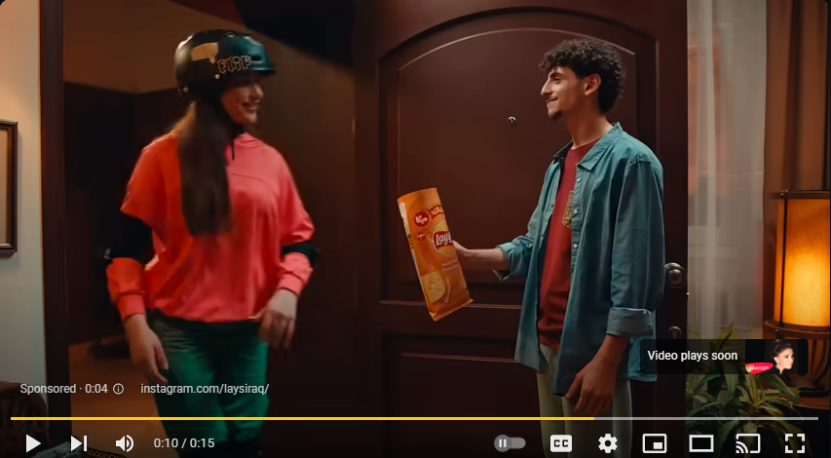
أنواع التسويق الرقمي
Digital Marketing
الاعلانات المدفوعة Paid : وذلك بصنع اعلان على محركات البحث او مواقع التواصل بحيث تظهر في اي موقع قام بتفعيل الاعلانات وتتطلب مجهود كافي لظهور الاعلان بشكل يجذب المتصفح وذلك من خلال: محرك البحث التسويقي (Search Engine Marketing SEM ) أو الاعلانات الاجتماعية المدفوعة (Paid Social Advertising)

Slide 8
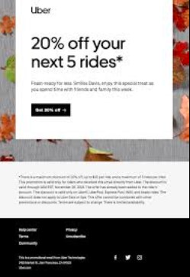
أنواع التسويق الرقمي
Digital Marketing
التسويق البريدي (Email Marketing): وذلك بعمل نشرة بريدية أو إرسال بريد مباشر للعملاء (المستهدفين).

Slide 9
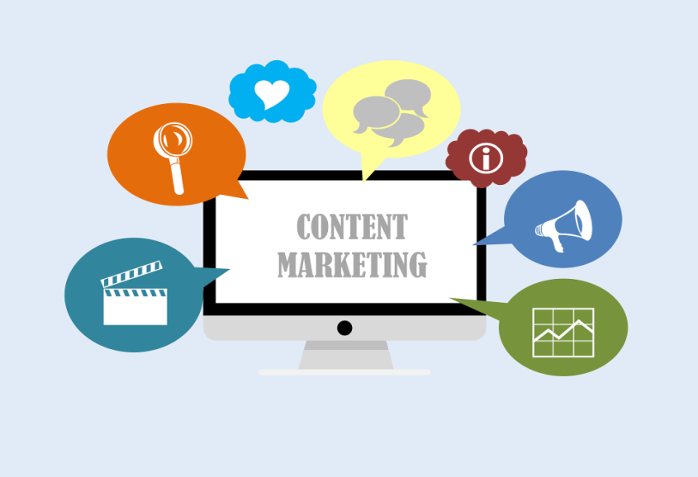
أنواع التسويق الرقمي
Digital Marketing
التسويق بالمحتوى (Content Marketing): وذلك بعمل محتوى هدفه تسويق منتج او خدمة بغض النظر عن النوع مثل مقال، خبر، صورة، منشور، فديو، كتاب رقمي وغيرها. أي من هذه الأمثلة هدفها التسويق لشيء فهو محتوى ولو كان هذا الشيء فكرة. كل ذلك يحتاج إلى إلمام بالـ(SEO) والـ(SEM) والـ(Paid Social Advertising) وهنا تظهر وظيفة العملاء وهم صانعو محتوى عالي الجودة لمنتجات شركات أو مواقع اخرى مقابل عمولة معينة تستقطع من صاحب المنتج.

Slide 10
أنواع التسويق الرقمي
Digital Marketing
التسويق بمواقع التواصل الاجتماعي (Social Media Marketing): وهو على نوعين: تلقائي ومدفوع الثمن، ومن مهامه بالإضافة إلى التسويق للمنتج هو زيادة وعي المتسوق بالمنتج والتعريف به وتوضيح كيفية استخدامه، كما في Reals, Stories.

Slide 11
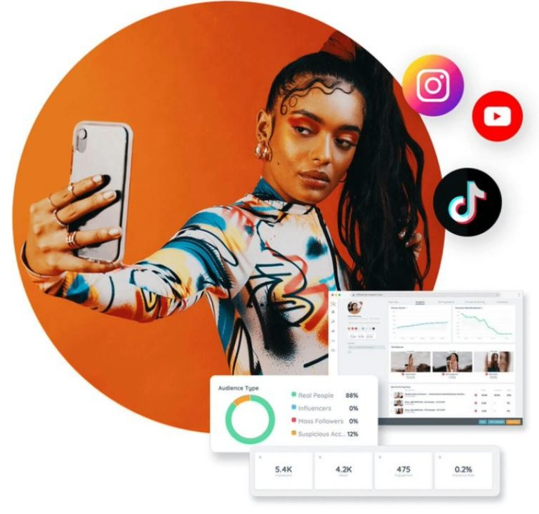
أنواع التسويق الرقمي
Digital Marketing
التسويق بالمؤثرين (Influencer Marketing): هو الاستعانة بالمؤثرين للترويج لك عن منتجاتك أو خدماتك في مجال تأثيرهم من خلال محتواهم عن طريق مبلغ ما او نسبة من الأرباح، وهي طريقة فعالة إلى حد ما.

Slide 12
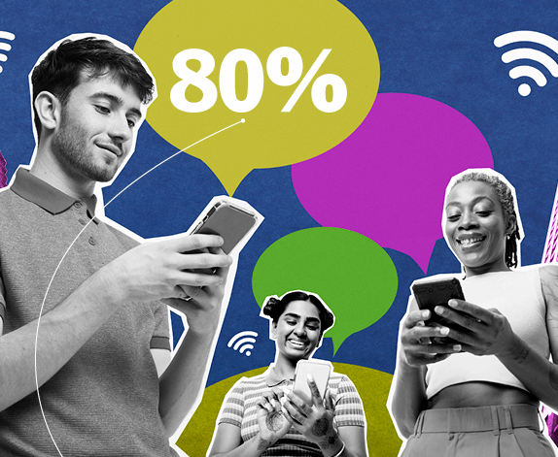
أنواع التسويق الرقمي
Digital Marketing
التسويق بالمتبرعين (User-generated Content): هو محتوى غير مدفوع يقوم به مستخدم عادي ليشكر أو يرشح أو حتى ينتقد خدمة أو منتج فيكون تلقائي لا غرض منه سوى المنتج.

Slide 13
أهمية التسويق الرقمي
Digital Marketing
من هنا تأتي أهمية التسويق الرقمي للمسوق:
فهو يصل إلى عدد كبير من المتابعين.
ويضع المسوقين (من ذوي الشركات الصغيرة أو الأعمال الحرة) في الواجهة.
متابعة العمل وتحليله وتصحيح الأخطاء كونه ذو صفة رقمية فيكون استهداف المتسوقين بشكل فعال.

Slide 14
كيفية البدء بالتسويق الرقمي
Digital Marketing
أولاً: بالإضافة إلى التعلم عن طريق الفديوات والكورسات من الضروري الممارسة.
ثانياً: التجربة مع جمعيات خيرية تحتاج إلى مسوقين لزيادة الخبرة.
ثالثاً: التفرغ التام لهذه المهنة فأوقات العمل ليست محددة ومن الضروري الرد على جميع الطلبات والتساؤلات أو الاستعانة بمن ينوب عنك في ذلك.
رابعاً: متابعة الأشخاص ذوي الخبرة في التسوق الرقمي.
خامساً: ومع ظهور الذكاء الاصطناعي فالاستعانة به تزيد من فرص التسويق.

